Slide 1
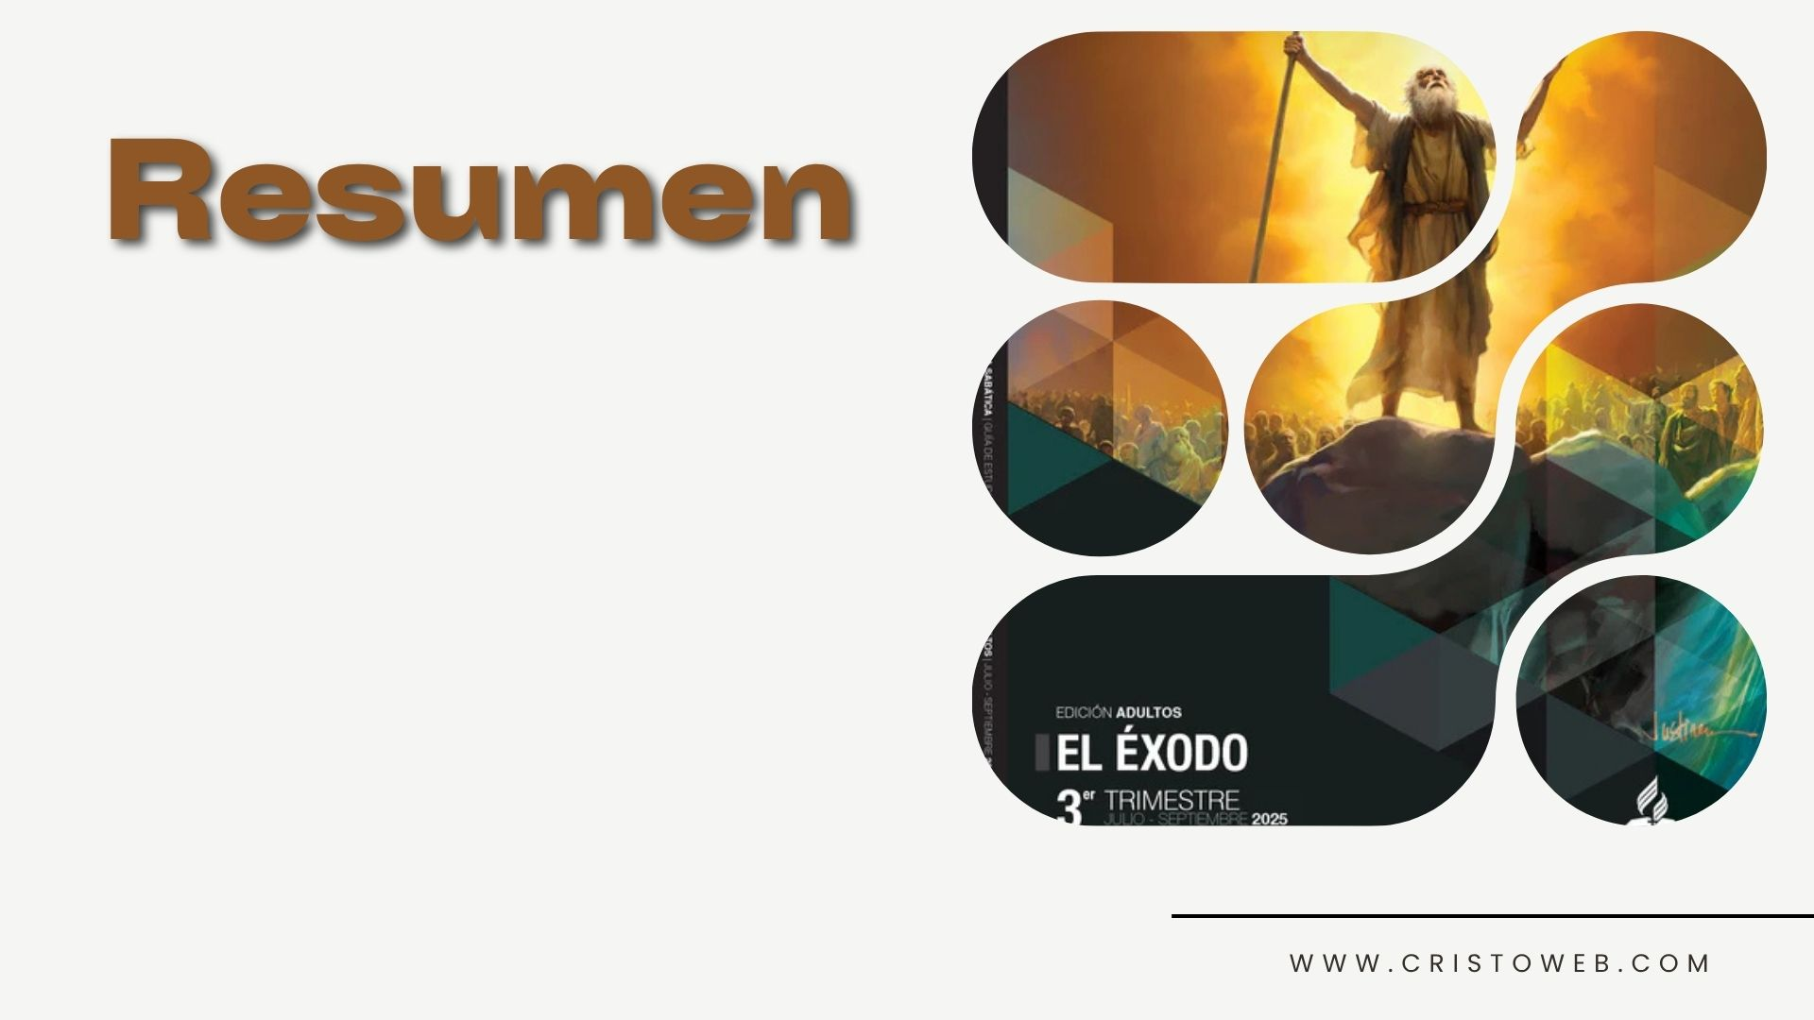
Lección 03
UN COMIENZO DIFÍCIL
“Después Moisés y Aarón se presentaron ante Faraón, y le dijeron: El Señor, el Dios de Israel, dice así: ‘Deja ir a mi pueblo a celebrarme fiesta en el desierto’. Y Faraón respondió: ‘¿Quién es el Señor para que yo obedezca su voz y deje ir a Israel? Yo no conozco al Señor, ni tampoco dejaré ir a Israel’ ” (Éxo. 5:1, 2).

Slide 2

Desafiando a Dios

Slide 3

1
Desafiando a Dios y negándose a
liberarlos para que pudieran marcharse.
¿Cómo respondió Faraón a la petición de Dios
de liberar a Israel?

Slide 4

1 Después Moisés y Aarón entraron a la presencia de Faraón y le dijeron: Jehová el Dios de Israel dice así: Deja ir a mi pueblo a celebrarme fiesta en el desierto. 2 Y Faraón respondió: ¿Quién es Jehová, para que yo oiga su voz y deje ir a Israel? Yo no conozco a Jehová, ni tampoco dejaré ir a Israel.
Éx. 5: 1-2

Slide 5

A
Tras cuarenta años de ausencia de Egipto, Moisés entró de nuevo en el palacio (en el año 1450 a. C.), donde visitó, junto con Aarón, al faraón Tutmosis III. El faraón se negó a reconocer la autoridad del Señor e incluso su existencia. Se consideraba a sí mismo un dios, adoraba a una plétora de dioses de fabricación humana y no quiso aceptar la petición del Dios vivo de los hebreos.
Material para el maestro.

Slide 6
2
La situación de los israelitas empeoró;
su trabajo se hizo más pesado y culparon a Moisés por su sufrimiento.
¿Cuál fue el resultado de la intervención
inicial de Moisés ?

Slide 7
6 Y mandó Faraón aquel mismo día a los cuadrilleros del pueblo que lo tenían a su cargo, y a sus capataces, diciendo: 7 De aquí en adelante no daréis paja al pueblo para hacer ladrillo, como hasta ahora; vayan ellos y recojan por sí mismos la paja. 8 Y les impondréis la misma tarea de ladrillo que hacían antes, y no les disminuiréis nada; porque están ociosos, por eso levantan la voz diciendo: Vamos y ofrezcamos sacrificios a nuestro Dios. 9 Agrávese la servidumbre sobre ellos, para que se ocupen en ella, y no atiendan a palabras mentirosas.
Éx. 5: 6-9

Slide 8
19 Entonces los capataces de los hijos de Israel se vieron en aflicción, al decírseles: No se disminuirá nada de vuestro ladrillo, de la tarea de cada día. 20 Y encontrando a Moisés y a Aarón, que estaban a la vista de ellos cuando salían de la presencia de Faraón, 21 les dijeron: Mire Jehová sobre vosotros, y juzgue; pues nos habéis hecho abominables delante de Faraón y de sus siervos, poniéndoles la espada en la mano para que nos maten.
Éx. 5: 19-21

Slide 9
B
No es tan difícil entender por qué se habían airado contra Moisés. Pensaban que Moisés venía a liberarlos de los egipcios, no a hacer el yugo de su servidumbre aún más difícil. Así, además de lidiar con los egipcios, Moisés y Aarón tuvieron que hacerlo también con su propio pueblo.
Lección del lunes.

Slide 10
3
Dios le recordó Su poder y Su pacto a través de poderosas promesas que comenzaban con
"Yo soy el Señor" y "Yo los libraré".
¿Cómo consoló Dios a Moisés cuando se quejó?

Slide 11
5 Entonces Moisés se volvió a Jehová, y dijo: Señor, ¿por qué afliges a este pueblo? ¿Para qué me enviaste?
Éx. 5:22

Slide 12
6 Por tanto, dirás a los hijos de Israel: Yo soy JEHOVÁ; y yo os sacaré de debajo de las tareas pesadas de Egipto, y os libraré de su servidumbre, y os redimiré con brazo extendido, y con juicios grandes; 7 y os tomaré por mi pueblo y seré vuestro Dios; y vosotros sabréis que yo soy Jehová vuestro Dios, que os sacó de debajo de las tareas pesadas de Egipto.
Éx. 6: 6-7

Slide 13
C
El Señor proclama ahora solemnemente que hará cuatro grandes cosas por Israel porque él es su Señor viviente: (1) “Voy a quitarles de encima la opresión de los egipcios”; (2) “voy a librarlos de su esclavitud”; (3) “voy a liberarlos con gran despliegue de poder y con grandes actos de justicia”, y (4) “haré de ustedes mi pueblo; y yo seré su Dios” (Éxo. 6:6, 7, NVI).
Lección del martes.

Slide 14
4
Estaban demasiado desanimados y abatidos por su duro trabajo y
sufrimiento para tener esperanza.
¿Por qué no creían los israelitas
las promesas de Dios que
Moisés les comunicó ?

Slide 15
6 De esta manera habló Moisés a los hijos de Israel; pero ellos no escuchaban a Moisés a causa de la congoja de espíritu, y de la dura servidumbre. 10 Y habló Jehová a Moisés, diciendo: 11 Entra y habla a Faraón rey de Egipto, que deje ir de su tierra a los hijos de Israel. 12 Y respondió Moisés delante de Jehová: He aquí, los hijos de Israel no me escuchan; ¿cómo, pues, me escuchará Faraón, siendo yo torpe de labios?
Éx. 6: 9-12

Slide 16
D
Moisés les habló, pero estaban tan desanimados que no escuchaban las palabras tranquilizadoras provenientes del Señor. Sin embargo, las acciones redentoras de Dios estaban a punto de manifestarse como una gloriosa realidad.
Material para el maestro.

Slide 17

¿Tienes la esperanza de que las promesas de salvación se hagan realidad en tu vida?

